Slide 1
SQL Injection
김관우

Slide 2
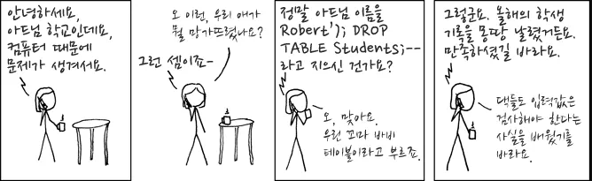
컴하하 유머

Slide 3





SQL Injection

Slide 4
Normal(Error) SQL Injection
논리적 에러를 이용한 SQL Injection으로 가장 많이 쓰이고 대중적인 공격 기법이다.

Slide 5
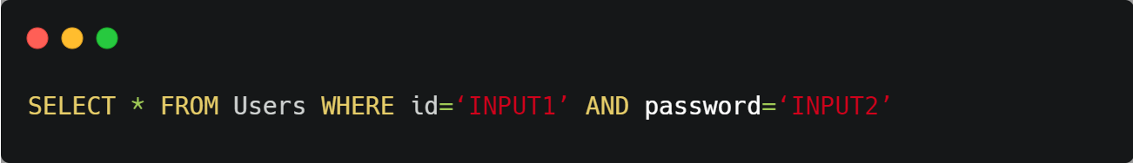
Normal SQL Injection

Slide 6
Normal SQL Injection
ID
‘ OR 1=1 --
Password
***********

Slide 7
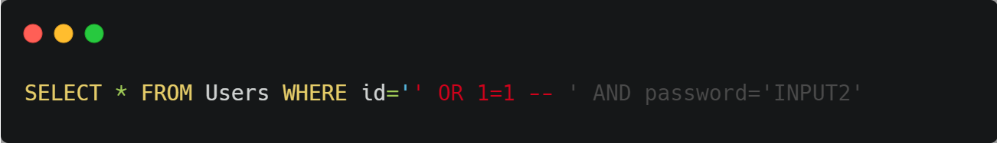
Normal SQL Injection
TRUE
주석

Slide 8
Normal SQL Injection
TRUE
주석

Slide 9
Normal SQL Injection
모든 정보를 조회
보통 첫 번째 계정이 admin
Admin 계정으로 로그인 하게 된다.

Slide 10
Union SQL Injection
Union 명령어를 이용한 SQL Injection

Slide 11

UNION based SQL Injection

Slide 12
UNION based SQL Injection
‘ UNION SELECT null, id, passwd FROM Users --

Slide 13
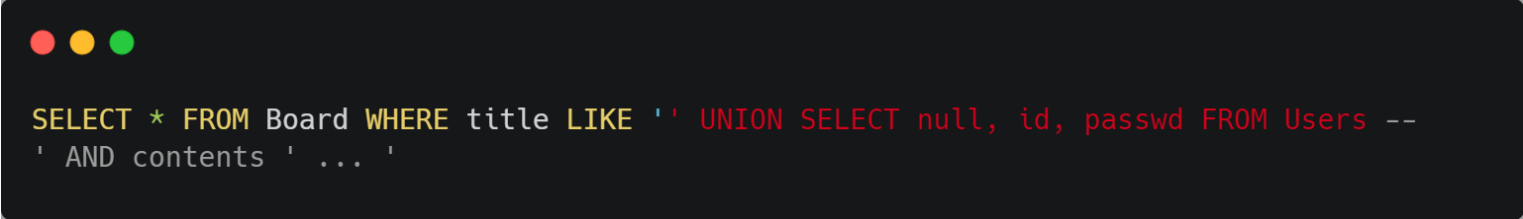
UNION based SQL Injection

Slide 14
UNION based SQL Injection
ID + PASSWORD

Slide 15
Boolean based SQL Injection
쿼리의 참과 거짓에 대한 반응을 구분할 수 있을 때
사용 되는 기술

Slide 16
Boolean based SQL Injection

Slide 17
Boolean based SQL Injection
Abc123’ and ASCI(SUBSTR(SELECT name FROM information_schema.tables WHERE table_type=‘base table’ limit 0,1),1,1)) > 100 --

Slide 18
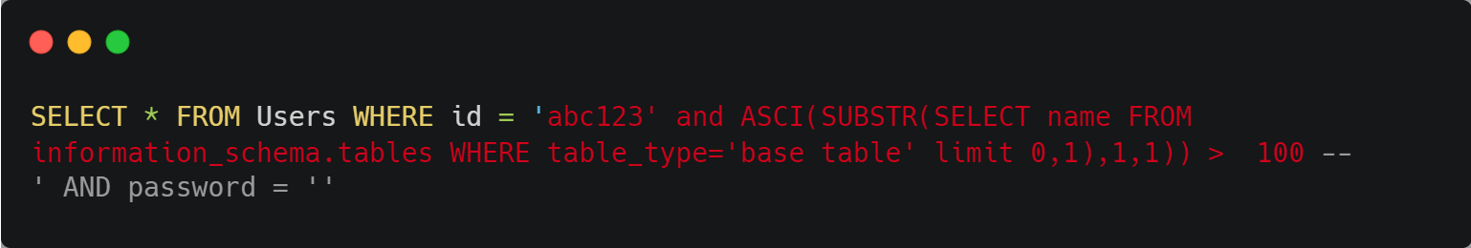
Boolean based SQL Injection
한 글자 씩 끊어온 값을 아스키 코드로 변환
임의의 숫자와 비교하여 참, 거짓을 판별
이를 통해 정보를 탈취

Slide 19
Time based SQL Injection
쿼리의 참과 거짓에 대한 반응을 구분할 수 없을 때
응답 시간의 차이로 참 거짓을 판별하는 기술

Slide 20
Time based SQL Injection

Slide 21
Time based SQL Injection
abc123’ and (LENGTH(DATABASE())=5 AND SLEEP(5)) --

Slide 22
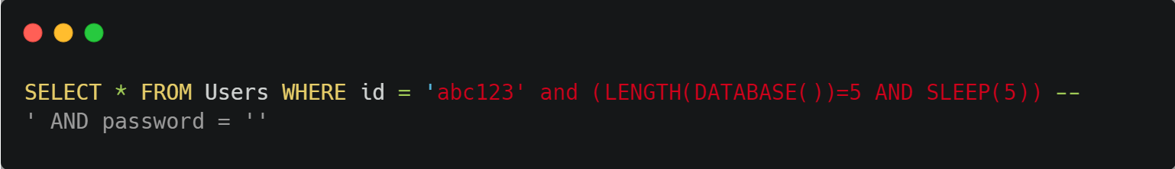
Time based SQL Injection
DB 이름이 5일 때 5초동안 지연
5초 지연된 경우 DB의 이름이 5글자라는 뜻

Slide 23
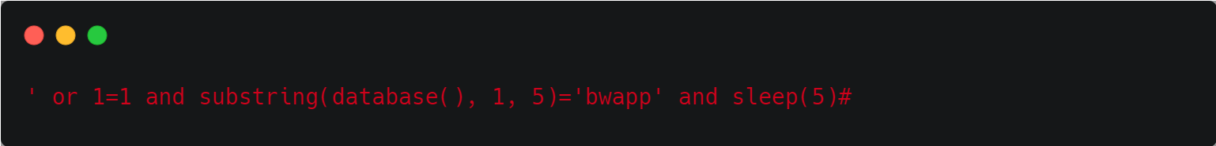
Time based SQL Injection
DB의 이름을 추측하는 쿼리를 작성
첫 번째 글자부터 하나씩 구분해서 지연이 5초 되면 이름 추측 성공

Slide 24
Time based SQL Injection
DB의 이름을 추측하는 쿼리를 작성
첫 번째 글자부터 하나씩 구분해서 지연이 5초 되면 이름 추측 성공

Slide 25
Time based SQL Injection
마찬가지로 Table -> Column 이름 -> Column 내용 순으로
길이와 내용을 추측할 수 있다.

Slide 26
SQL Injection 방어 방법

Slide 27
입력값 검증
/*, –, ‘, “, ?, #, (, ), ;, @, =, *, +, union, select, drop, update, from, where, join, substr, user_tables, user_table_columns, information_schema, sysobject, table_schema, declare, dual,…

Slide 28
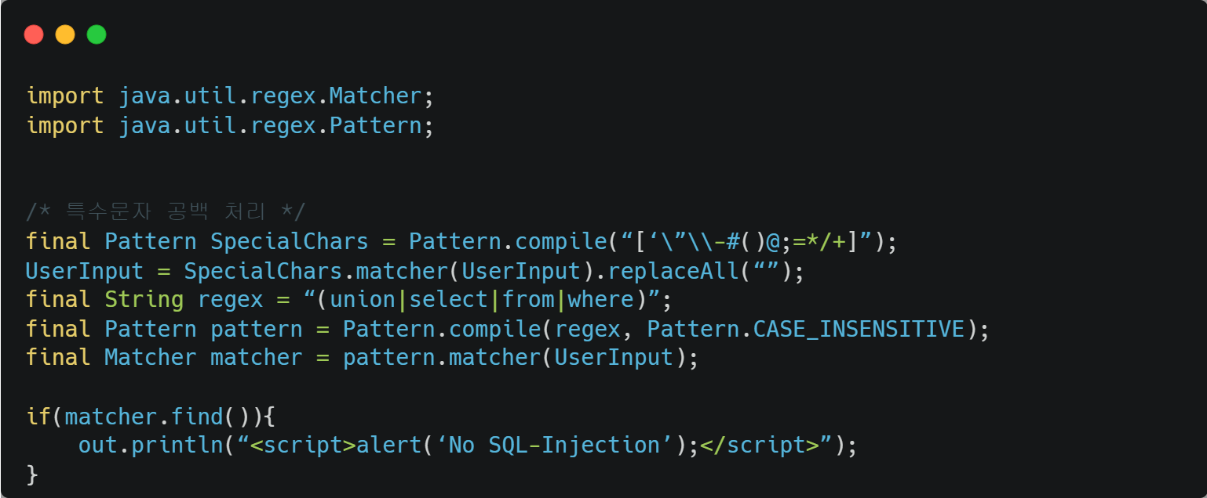
입력값 검증
/*, –, ‘, “, ?, #, (, ), ;, @, =, *, +, union, select, drop, update, from, where, join, substr, user_tables, user_table_columns, information_schema, sysobject, table_schema, declare, dual,…

Slide 29
저장 프로시져 사용
Query의 형식을 미리 지정
지정된 형식의 데이터가 아니면 Query가 실행되지 않는다.
=== PreparedStatement

Slide 30
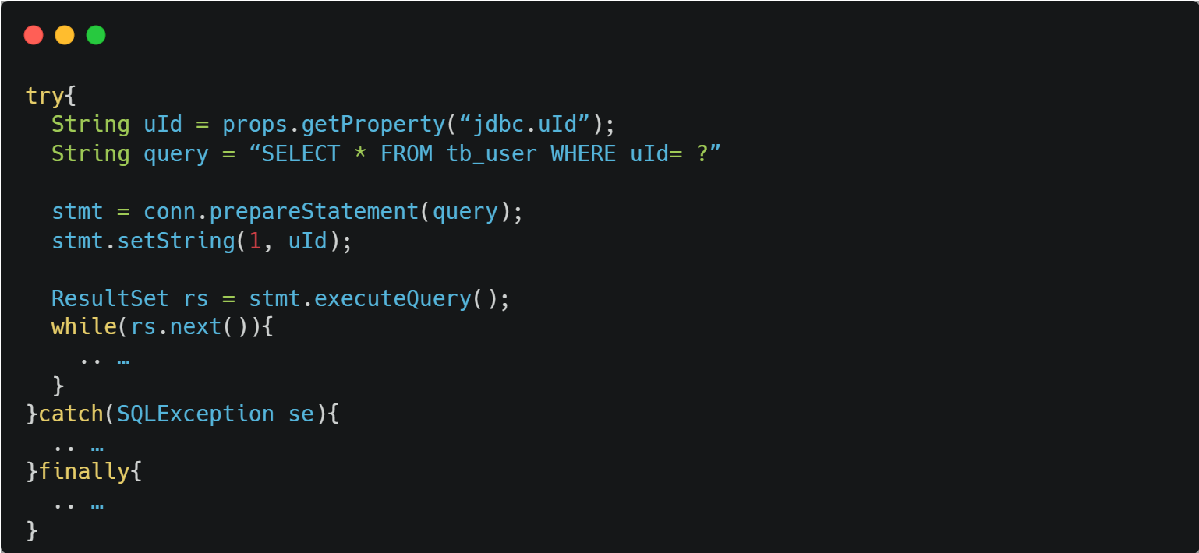
저장 프로시져 사용

Slide 31
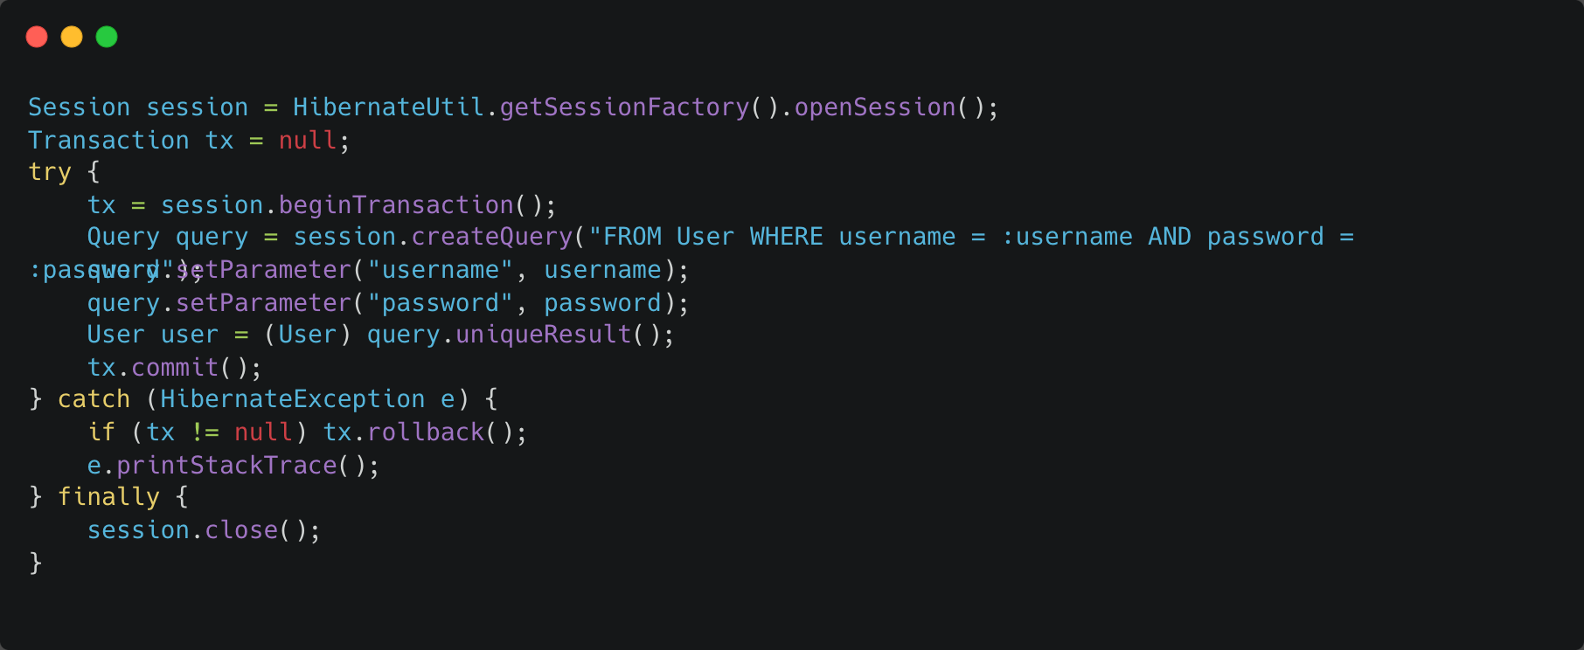
ORM 사용

Slide 32
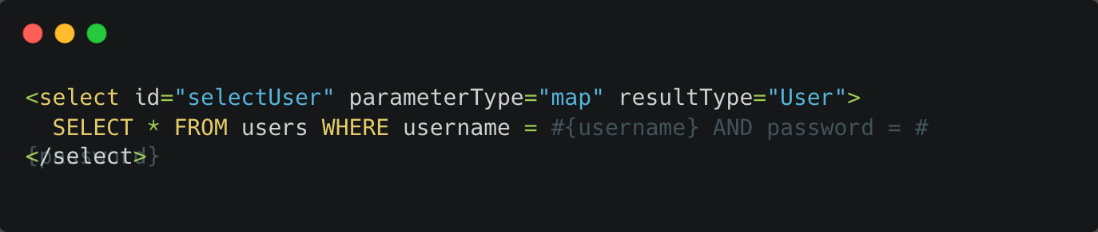
파라미터 바인딩

Slide 33
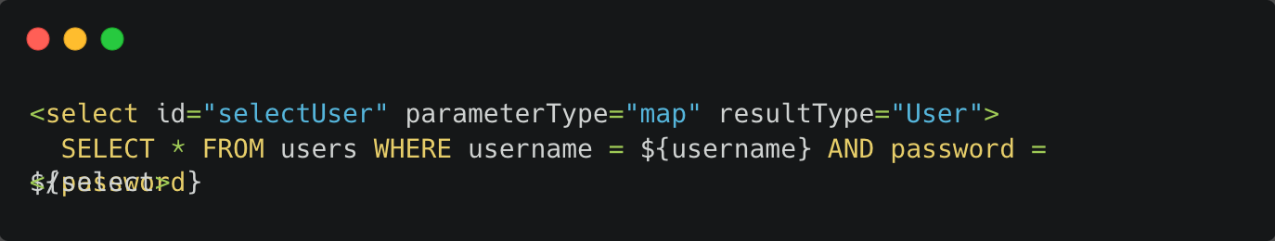
Q. $와 #의 차이점 ??

Slide 34
Q. $와 #의 차이점 ??
#{}
${}
파라미터가 String 형태로 들어와 자동으로 Parameter형태가 된다.
쿼리 주입을 예방할 수 있어서 보안측면에서 유리
파라미터가 바로 출력된다.
해당 컬럼의 자료형에 맞추어 파라미터의 자료형이 변경된다.
쿼리 주입을 예방할 수 없어서 보안측면에서 불리하다.
테이블, 컬럼명을 전달할 때 사용

Slide 35
불필요한 에러 메시지 노출 금지
방화벽 사용하여 데이터 전송 차단
입력값 길이 제한

